Slide 1
Vysoká škola technická a ekonomická Katedra strojírenství
Návrh pásového dopravníku
s automatickou třídičkou
Autor práce: Zbyněk Loukota
Vedoucí práce: Ing. Martin Podařil, Ph.D.
Oponent práce: Ing. Monika Karková, Ph.D.

Slide 2
Obsah
Cíl práce
Pásový dopravník
Třídění
Manipulátor
Podstatné prvky použité při návrhu
Cenové nabídky
Otázky

Slide 3
Cíl práce
„Cílem práce je návrh a konstrukce pásového dopravníku s automatickou třídičkou společně s kompletní výkresovou dokumentací v programu AUTODESK INVENTOR. Práce je zaměřena na analýzu problému, návrh nejvhodnější varianty pásového dopravníku a kalkulaci ceny (cenovou nabídku).“

Slide 4
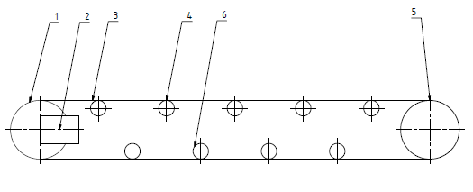
Pásový dopravník
Doprava materiálu
Značný vývoj v poslední době
Mnoho výhod pásového dopravníku
Hnaný buben
Napínací systém
Dopravní pás
Horní stolice
Hnací buben
Dolní stolice

Slide 5
Třídění
Princip třídění
Varianty třídění
Hodnocení variant a výběr varianty
Varianty třídění | Konstrukční řešení | Prostor v okolí dopravníku | Počet tříděných skupin | Cena | Součet bodů | Pořadí
Pád z konce pásu | 10 | 9 | 4 | 10 | 33 | 1
Pád ze strany pásu | 6 | 8 | 8 | 8 | 30 | 2

Slide 6
Manipulátor
Princip manipulátoru
Varianty manipulátoru
Hodnocení variant a výběr varianty
Manipulátor | Konstrukční náročnost | Prostotorová náročnost | Počet tříděných skupin | Hmotnost | Cena | Součet bodů | Pořadí
Deskový | 10 | 9 | 4 | 10 | 10 | 43 | 1
Pákový | 8 | 8 | 8 | 8 | 9 | 41 | 2
Lineární | 7 | 7 | 8 | 6 | 6 | 34 | 3

Slide 7
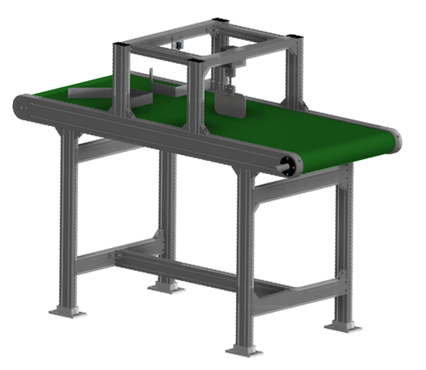
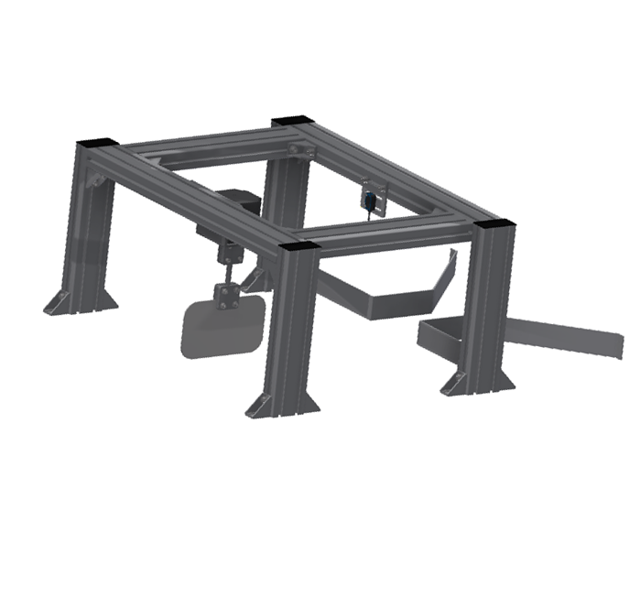
Podstatné prvky použité při návrhu

Slide 8
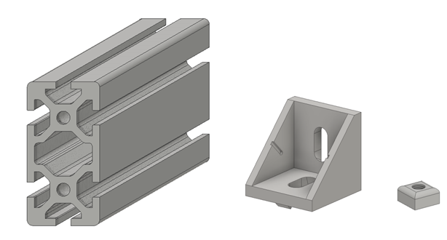
Podstatné prvky použité při návrhu
Krokový motor
Hliníkové profily
Pás

Slide 9
Podstatné prvky použité při návrhu
Napínací systém
Výstupní hřídel

Slide 10
Cenové nabídky
Sestavení cenových nabídek
Technické a ekonomické provedení
Společnost | Cena bez DPH | Cena s DPH
AGROCENTRUM | 182 | 220
BASTEELOS | 12928 | 16364
ALUTEC | 15463,90 | 19574,60
FESTO | 11657,22 | 14755,98
GUMEX | 4270 | 5167
PEMATEX | 313,20 | 377,77
Cena celkem: | 44814,32 Kč | 56459,35 Kč

Slide 11
Otázky
Vedoucí práce: Ing. Martin Podařil, Ph.D.
„Popište přínos závěrečné práce pro praxi.“

Slide 12
Děkuji za pozornost

